Slide 2
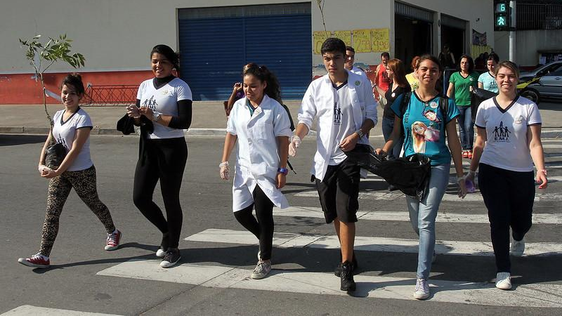
NOVO
ENSINO MÉDIO

Slide 3
NOVO
ENSINO MÉDIO
AGENDA

Slide 4
AGENDA
10h30 às 12h30
Temas abordados:
Matrizes e expansão da carga horária
Coleta de classes

Slide 5
NOVO
ENSINO MÉDIO
NOVO ENSINO MÉDIO

Slide 6
CRONOGRAMA DA IMPLEMENTAÇÃO
15/jun
Lançamento dos IF
Manifestação de interesse dos estudantes
Resultado manifestação de interesse e divulgação das matrizes das UC
Escola discute quais IF ofertará
Divulgação dos IF ofertados em cada escola
Homologação pelas DEs da oferta de cada escola
Período da rematrícula
Coleta de turmas
Alterações nos regimentos
Divulgação do resultado da matrícula
Atribuição de aulas
Início das aulas - aprofundamentos
de 15/jun a 15/jul
20/jul
de 20/jul a 18/ago
até 18/ago
19/ago e 20/ago
de 23/ago a 24/set
Até 14/out
até 31/out
19/nov
novembro/dezembro
fevereiro de 2022

Slide 7
PRÓXIMOS PASSOS
Na quarta-feira, dia 13/10, das 13h às 15h, teremos uma live para tirar dúvidas específicas sobre as turmas do Novotec Integrado.

Slide 8
NOVO
ENSINO MÉDIO
AMPLIAÇÃO DA CARGA HORÁRIA

Slide 9
EXPANSÃO DA CARGA HORÁRIA
Expansão de Aulas
nas turmas do noturno
Expansão de Aulas
nas turmas do diurno

Slide 10
NOVO
ENSINO MÉDIO
AMPLIAÇÃO DA CARGA HORÁRIA
NOTURNO

Slide 11
EXPANSÃO DA CARGA HORÁRIA
Expansão de Aulas
nas turmas do noturno
Premissa: necessário ampliar a carga horária de 2.400 para 3.000 horas - Deliberação CEE 186/2020
Ampliação: +6 aulas semanais para 1ª e +9 aulas semanais para 2ª série
A mudança em 2022 será para 1ª e 2ª séries.
A 3ª série terá expansão em 2023.

Slide 12
EXPANSÃO DA CARGA HORÁRIA NOTURNO
Quais serão as aulas para cada série dentro da expansão em 2022? (1/2)
1ª série:
3 aulas de Formação Geral Básica (quantidade para igualar a FGB do diurno):
1 de Língua Portuguesa
1 de Matemática
1 de Sociologia
3 aulas de componentes dos itinerários formativos:
2 de Projeto de Vida
1 de Tecnologia e Inovação

Slide 13
DÚVIDAS SOBRE A EXPANSÃO
Por que a expansão da 1ª série do noturno era de 8 aulas e agora vocês estão comunicando que são 6 aulas?
Antes, havíamos mencionado 8 aulas na expansão da 1ª série do EM Noturno, incluindo as 2 aulas de Educação Física (que são fora do turno regular)
Ou seja, são 6 aulas de expansão + 2 aulas de educação física (que já existem hoje - não muda coleta nem atribuição para elas)

Slide 14
EXPANSÃO DA CARGA HORÁRIA NOTURNO
Quais serão as aulas para cada série dentro da expansão em 2022? (2/2)
2ª série:
9 aulas dos Itinerários Formativos:
5 aulas do Aprofundamento Curricular
2 aulas de Projeto de Vida
1 aula de Tecnologia e Inovação
1 aula de Educação Física

Slide 15
DÚVIDAS SOBRE A EXPANSÃO
Como irá funcionar a educação física do noturno?
As aulas dos componentes curriculares do aprofundamento que têm como habilitação prioritária a educação física, acontecerão normalmente dentro do período regular noturno e também dentro da expansão (1 em cada).
O estudante pode pedir dispensa destas aulas?
Não. Pois não são aulas de educação física. São aulas de outro componente curricular (ministradas pelo professor de educação física).
*As aulas do componente curricular educação física das turmas de ensino médio noturno continuam com a mesma regra atual: ofertada no contraturno ou aos sábados. Coleta se formar turma.

Slide 16
DÚVIDAS SOBRE A EXPANSÃO
Como irá funcionar a educação física do noturno?
As aulas dos componentes curriculares do aprofundamento que têm como habilitação prioritária a educação física, acontecerão normalmente dentro do período regular noturno e também dentro da expansão (1 em cada).
Jornalismo e inclusão nos esportes: práticas experimentais
Segunda | Terça | Quarta | Quinta | Sexta
Turno
Contra turno

Slide 17
EXPANSÃO DA CARGA HORÁRIA NOTURNO
Para os componentes que têm aulas no turno e na expansão, o mesmo professor deverá ter as aulas atribuídas do componente.
Por exemplo, na Formação Geral Básica, o professor de Matemática que tiver as 4 aulas atribuídas no turno também deverá ser atribuído na aula da expansão.
O mesmo vale para os componentes do Aprofundamento Curricular.

Slide 18
EXPANSÃO DA CARGA HORÁRIA NOTURNO
Expansão de aulas
nas turmas do noturno
Modelos possíveis:
CMSP
Atendimento personalizado
Presencial*
* o modelo presencial sempre deverá ser combinado com o CMSP ou Atendimento personalizado

Slide 19
EXPANSÃO DA CARGA HORÁRIA NOTURNO
Expansão de aulas
nas turmas do noturno
Possibilidades de expansão para cada turma:
Todas as aulas pelo CMSP
Todas as aulas por Atendimento personalizado
Cinco aulas no modelo presencial e as demais pelo CMSP
Cinco aulas no modelo presencial e as demais por Atendimento personalizado

Slide 20
NOVO
ENSINO MÉDIO
AMPLIAÇÃO DA CARGA HORÁRIA
DIURNO

Slide 21
EXPANSÃO DA CARGA HORÁRIA DIURNO
Expansão de aulas
nas turmas do diurno
Premissa: trazer mais oportunidades de aprendizagem para os estudantes do ensino médio.
Ampliação: +7 aulas semanais para 2ª série e +5 aulas semanais para a 3ª série.
A mudança em 2022 será para 2ª série.
A 3ª série terá expansão em 2023.

Slide 22
EXPANSÃO DA CARGA HORÁRIA DIURNO
Expansão de aulas
nas turmas do diurno
Modelo de ampliação (1/2):
Aulas presenciais ou pelo CMSP: professor ministra as aulas presencialmente ou pelo aplicativo, e estudante acompanha de modo síncrono ou assíncrono, com exceção das aulas de educação física, que serão presenciais;
Para as turmas do período matutino, as aulas devem acontecer entre 12h36 e 18:59 h;
Para as turmas do período vespertino, as aulas devem acontecer entre 7h e 12:59h;

Slide 23
EXPANSÃO DA CARGA HORÁRIA DIURNO
Expansão de aulas
nas turmas do diurno
Modelo de ampliação (2/2):
A partir de 2022, na 2ª série:
2 aulas de Educação Física,
2 aulas de Língua Inglesa e 3 de Orientação de Estudos
A partir de 2023, na 3ª série terá:
2 aulas de Eletivas e
3 de Orientação de Estudos

Slide 24
EXPANSÃO DA CARGA HORÁRIA DIURNO
Expansão de aulas
nas turmas do diurno
Para a 2ª série em 2022, as aulas no contraturno serão:
3 de Orientação de Estudos;
2 de Educação Física;
2 de Eletivas.
As aulas de língua inglesa da expansão da carga horária serão ministradas presencialmente, no turno do estudante, no lugar da carga horária que seriam as aulas de Eletivas.

Slide 25
DÚVIDAS SOBRE A EXPANSÃO
Como funcionará a coleta das turmas do diurno que terão educação física presencial e as demais aulas pelo CMSP?
Caso a escola tenha espaço físico para ministrar a aula de educação física presencialmente e decida fazer as demais aulas pelo CMSP, basta indicar tipo classe “Presencial + CMSP” durante a coleta.

Slide 26
DÚVIDAS SOBRE A EXPANSÃO
E o caso da escola que não tem espaço físico para fazer expansão presencial no contraturno, como faz com as aulas de educação física da 2a série?
Caso a escola não tenha espaço físico, será autorizado que as aulas de Educação Física sejam ministradas pelo CMSP ou presencialmente aos sábados.
ERRATA: na formação de Serra Negra, foi dito que, em casos excepcionais como esse, haveria autorização para que outro conjunto de aulas ficasse no contraturno (exemplo: Projeto de Vida via CMSP) e Educação Física fosse ministrada no turno.
No entanto, isso não será possível neste momento. Pedimos desculpas pelo transtorno. Educação Física somente presencial no contraturno, no sábado ou pelo CMSP.

Slide 27
EXPANSÃO DA CARGA HORÁRIA DIURNO
Expansão de aulas
nas turmas do diurno
Curso EFAPE de Orientação de Estudos
prerrequisito para atribuição nas aulas de Orientação de Estudos da expansão
Próximas turmas:
inscrições de 6 a 13 de outubro, início em 19/outubro
inscrições de 14 a 20 de outubro, início em 26/outubro
curso de encerra em 13 de dezembro

Slide 28
EXPANSÃO DA CARGA HORÁRIA DIURNO
Expansão de aulas
nas turmas do diurno
Passos para definir expansão:
consultar estudantes matriculados nas turmas de 2ª série sobre os modelos e horários possíveis;
definir um único modelo e horários para cada turma;
digitar até 14 de outubro o modelo, os horários das aulas e coletar as classes na SED (foi enviado um passo a passo desse processo no sistema).

Slide 29
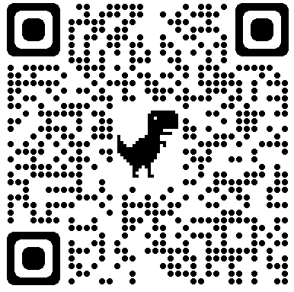
EXPANSÃO DA CARGA HORÁRIA
Novo prazo! 14/outubro
Acesso ao passo a passo da coleta:

Slide 30
NOVO
ENSINO MÉDIO
OUTRAS DÚVIDAS SOBRE A EXPANSÃO

Slide 31
DÚVIDAS SOBRE A EXPANSÃO
Haverá expansão da carga horária para os centros da Fundação Casa? Como irá funcionar?
Sim. Cada Centro da Fundação Casa irá definir como será o atendimento (presencial ou pelo CMSP) de acordo com sua capacidade.
O diretor da escola estadual vinculadora deve alinhar isso com o coordenador do centro vinculado.

Slide 32
DÚVIDAS SOBRE A EXPANSÃO
Caso a escola opte pelo modelo de aulas pelo CMSP, o professor estará liberado para ministrar essas aulas em teletrabalho?
SIM. As aulas ministradas pelo aplicativo do CMSP podem ser ministradas em teletrabalho.
No entanto, haverá um limite máximo de aulas que um mesmo professor pode ter atribuídas em formato não-presencial.
Esse limite será proporcional à carga horária total do professor.

Slide 33
DÚVIDAS SOBRE A EXPANSÃO
Os estudantes que têm atividades no contraturno poderão ser liberados das aulas da expansão?
Depende do caso. A resolução detalhará caso a caso.
Atividade | Situação
Trabalho | Não haverá dispensa das aulas da expansão.
CEL e ACDA | Haverá dispensa proporcional à carga horária. Por exemplo: 2 aulas de CEL na semana podem substituir 2 de Eletivas
Curso técnico (Novotec, Sistema S ou privado) | Haverá dispensa de todas as aulas para estudantes que façam cursos técnicos. No caso de cursos profissionalizantes de curta duração (qualificação / FIC), a dispensa será proporcional à carga horária.

Slide 34
DÚVIDAS SOBRE A EXPANSÃO
Como será o acesso ao CMSP pelos estudantes da zona rural, sem sinal de internet em suas residências?
No total, 1% (4.356 alunos) estão em zona rural com acesso limitado à internet.
Esses estudantes poderão acessar as aulas no aplicativo pelo CMSP de forma assíncrona.
O aplicativo permitirá que o estudante faça download da aula (quando estiver na escola) e assista offline (sem internet, quando estiver em casa).

Slide 35
DÚVIDAS SOBRE A EXPANSÃO
Se a escola tiver espaço físico e fizer a ampliação presencial, como ficará o transporte e merenda destes alunos?
Aluno que hoje faz jus a transporte, continuará fazendo jus ao transporte se houver aulas presenciais no contraturno.
No diurno, aulas de expansão no contraturno fazem com que o estudante tenha direito a adequações na merenda.
As turmas que tiverem as aulas da expansão no modelo presencial serão acompanhadas pela SEDUC para que os alunos tenham adaptação nos horários de transporte (diurno e noturno) e na entrega de merenda (diurno).
Importante: essas turmas devem ter suas aulas distribuídas ao longo da semana e não concentradas em um ou dois dias.

Slide 36
NOVO
ENSINO MÉDIO
COLETA DE CLASSES

Slide 37
COLETA DE CLASSES
Para atender a demanda no novo ensino médio
foram criados dois novos tipos de ensino:
109 – Itinerário Formativo
110 – Expansão Novo Ensino Médio

Slide 38
COLETA DE CLASSES
Desta forma, a partir de 2022 as aulas da 2ª série do novo ensino médio já serão compostas por itinerário formativo e expansão.
O aluno poderá ter até 3 matrículas:
101 – Novo Ensino Médio (“FGB + Itinerário”)
109 – Itinerário Formativo (“Aprofundamento Curricular”)
110 – Expansão Novo Ensino Médio

Slide 39
COLETA DE CLASSES

Slide 40
COLETA DE CLASSES
Novo Ensino Médio
Série/turno | Tipos de ensino
1ª série manhã/tarde | 101 – Novo Ensino Médio
2ª série manhã/tarde | 101 – Novo Ensino Médio 109 – Itinerário Formativo 110 – Expansão Novo Ensino Médio
3ª série manhã/tarde | 02 – Ensino Médio

Slide 41
COLETA DE CLASSES
Novo Ensino Médio
Série/turno | Tipos de ensino
1ª série noite | 101 – Novo Ensino Médio 110 – Expansão Novo Ensino Médio
2ª série noite | 101 – Novo Ensino Médio 109 – Itinerário Formativo 110 – Expansão Novo Ensino Médio
3ª série noite | 02 – Ensino Médio

Slide 42
A coleta de classes da expansão é realizada sempre no contraturno, conforme os exemplos na tabela abaixo:
Expansão
COLETA DE CLASSES
Novo Ensino Médio
Regular | Expansão
Manhã | Tarde
Tarde | Manhã
Noite | Manhã ou Tarde

Slide 43
COLETA DE CLASSES
A coleta de classes na expansão terá 5 tipos classes:
CMSP | Não obriga dependência física
Atendimento Personalizado*
Presencial | Obriga informar dependência física
Presencial + CMSP
Presencial + Atendimento Personalizado
* Atendimento Personalizado é possível apenas para turma no noturno

Slide 44
COLETA DE CLASSES
A expansão é sempre vinculada a outra turma:
DIURNO
2° série => vinculada a classe do tipo de ensino NOVO ENSINO MÉDIO - 101
NOTURNO
1° série => vinculada a classe do tipo de ensino NOVO ENSINO MÉDIO - 101
2° série => vinculada a classe do tipo de ensino ITINERÁRIO FORMATIVO - 109

Slide 45
COLETA DE CLASSES
Nesse caso, orientamos que o fluxo da coleta seja:
primeiro, ajustar os horários da coleta da 2ª série (101),
depois, coletar as classes de itinerário (109) e
por último, a expansão (110), pelo fato da vinculação.
Ajuste da coleta NEM - 101
Coleta de Itinerário Formativo - 109
Coleta de Expansão - 110

Slide 46
COLETA DE CLASSES
EXCLUSIVAMENTE para as turmas de Novotec Integrado, a Escola Estadual não coleta a classe de Itinerário Formativo (109)
Ajuste da coleta NEM - 101
Coleta de expansão - 110

Slide 47
COLETA DE CLASSES
Após a escola ajustar a classe da 2ª série do NEM e coletar a classe de Itinerário Formativo, deverá ser coletada a Classe da Expansão.
Observem que a Expansão possui um novo campo
“TURMA DE VÍNCULO”.
Conforme informado anteriormente, a classe de Expansão sempre será vinculada a uma outra classe.
Esta classe pode ser:
Novo Ensino Médio 101 ou
Itinerário Formativo 109

Slide 48
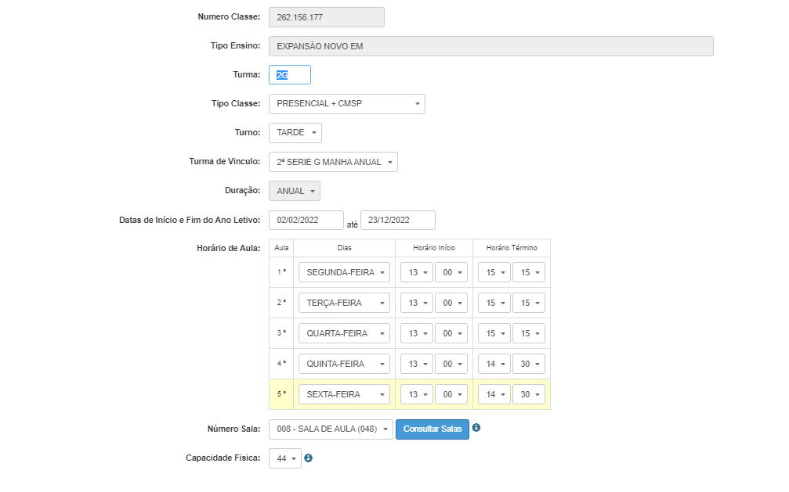

Slide 49
COLETA DE CLASSES
Matrículas Itinerário Formativo (109)
Manhã e Tarde | Compatibilizadas automaticamente de acordo com a opção do estudante.
Noturno | Matrícula Manual.
Matrículas Expansão NEM (110)
Manhã e Tarde | Matrícula Manual.

Slide 50
NOVO
ENSINO MÉDIO
PERGUNTAS FREQUENTES - COLETA DE TURMAS

Slide 51
PERGUNTAS FREQUENTES
Como proceder com a coleta das turmas do Novotec Integrado? (turmas que iniciam itinerário técnico em 2022 na segunda série)
As turmas que iniciam o itinerário técnico Novotec Integrado na segunda série em 2022 serão coletadas tanto pela escola estadual quanto pela escola técnica.
Escola Estadual coleta apenas a classe de FGB (101) e da expansão da carga horária (110).
Escola Técnica coleta apenas a classe do itinerário formativo (109).
*As turmas que já iniciaram Novotec Integrado em 2021 ou que iniciarão pela 1ª série em 2022 tem outro tipo de coleta. Mais informações na live específica do dia 13/out.

Slide 52
PERGUNTAS FREQUENTES
Sou diretor/a de PEI de 9h e ainda não consegui coletar a UC7. Como proceder?
A coleta da UC7 na SED estará disponível na sexta-feira, dia 8/10, e as escolas poderão realizá-la até dia 14/10.

Slide 53
PERGUNTAS FREQUENTES
Como irá funcionar a expansão da carga horária nas escolas do PEI?
As escolas do PEI NÃO TERÃO EXPANSÃO de carga horária.

Slide 54
PERGUNTAS FREQUENTES
Minha escola é candidata para ser PEI em 2022, como devo realizar a coleta?
A coleta deve ser realizada normalmente, dentro do modelo que a escola se encontra atualmente.
Caso a escola se torne PEI após o fim do período de coleta, haverá um período de ajustes.

Slide 55
PERGUNTAS FREQUENTES
As aulas podem acontecer todas no mesmo dia? Ou precisam ficar distribuídas ao longo da semana?
A escola deve, preferencialmente, distribuir as aulas ao longo dos cinco dias da semana.
No entanto, será possível que elas fiquem concentradas em menos dias, em casos específicos.
Ponto de atenção: merenda e transporte. É preciso que a Escola Estadual e a Diretoria de Ensino se combinem antes de concentrar todas as aulas da expansão em poucos dias.

Slide 56
PERGUNTAS FREQUENTES
A coleta da Expansão (110) é semestral ou anual?
Diurno:
2ª série => anual
Noturno:
1ª série => anual
2ª série => semestral (por ser vinculada à classe Itinerário Formativo 109)

Slide 57
PERGUNTAS FREQUENTES
Eu tive que definir os horários das aulas da FGB, do Itinerário Formativo e da Expansão agora.
Esses horários terão flexibilidade para serem alterados?
Sim. O ajuste da coleta de classes poderá ser realizado até a homologação da matriz, que está prevista para iniciar em 29 de outubro.

Slide 58
NOVO
ENSINO MÉDIO
CALCULADORA DAS ESCOLAS

Slide 59
SALDO DE AULA POR ESCOLA
Todas as escolas receberam por email um relatório com o saldo de aulas por habilitação, considerando:
Aulas da FGB
Aulas das Unidades Curriculares (habilitação prioritária)
Aulas do Inova + Expansão
Aulas das Unidades Curriculares (habilitação alternativa)

Slide 60
SALDO DE AULA POR ESCOLA
Ponto de atenção: as aulas da Expansão que aparecem nesse relatório não valem para as PEI.
Para as escolas PEI, tanto de 9h como de 7h, desconsidere as colunas de Expansão+Inova e a coluna de Total.
Por isso, é necessário considerar apenas as aulas das colunas da FGB e do Aprofundamento.

Slide 61
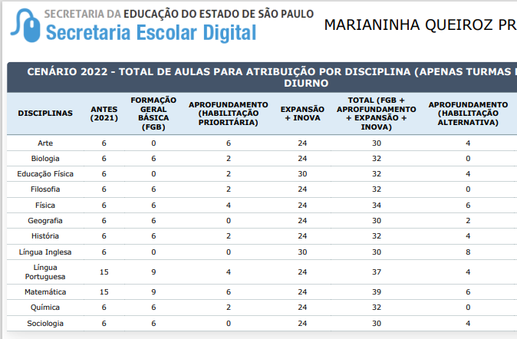
ATRIBUIÇÃO POR ESCOLA
E. E. Prof. ABCD
Itinerários da escola (3 turmas diurno):
LGG/CNT
LGG/CHS
MAT

Slide 62
ATRIBUIÇÃO POR ESCOLA
E. E. Prof. ABCD
Itinerários da escola (3 turmas diurno):
LGG/CNT
LGG/CHS
MAT

Slide 63
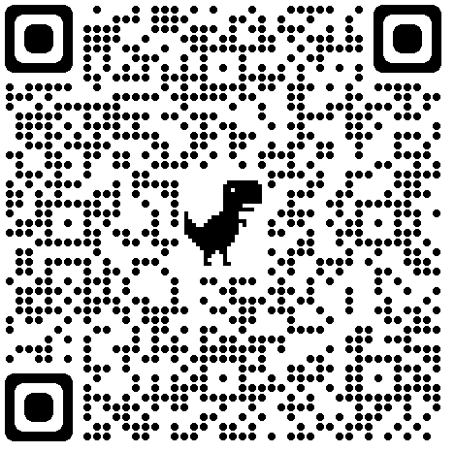
PLANTÃO DE DÚVIDAS
Caso você identifique algum erro no relatório da sua escola, indique no link para fazermos a correção: https://forms.gle/FnqeTWKnvaRadLb17

Slide 64
NOVO
ENSINO MÉDIO
OBRIGADO

